Slide 2
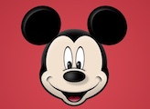
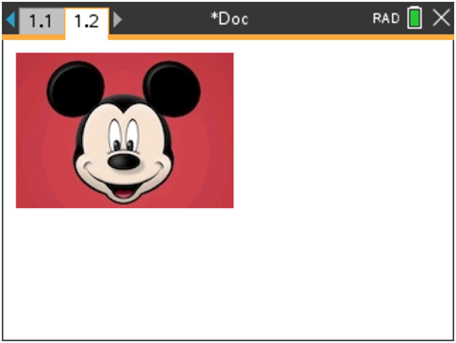
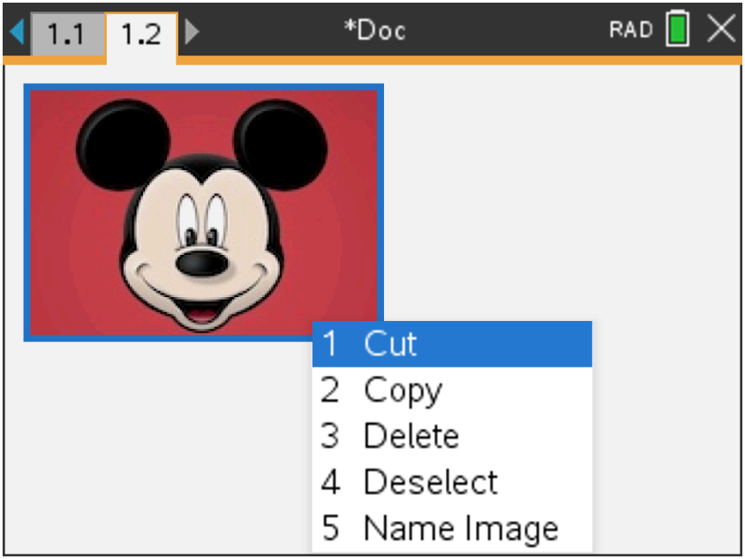
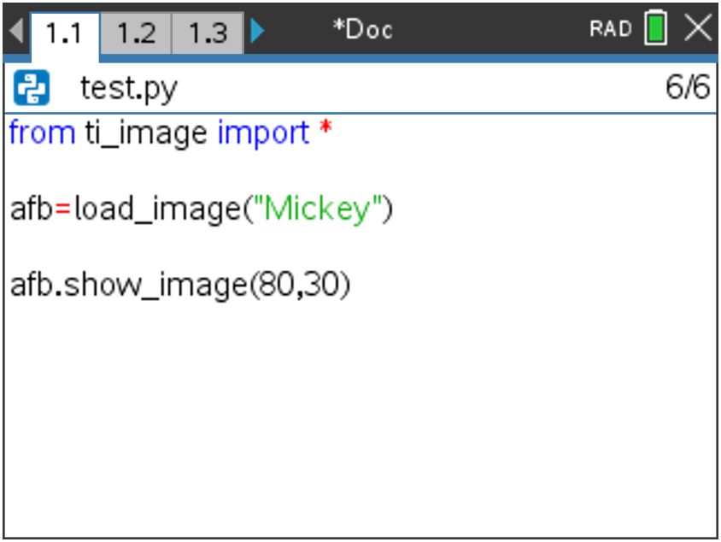
Een afbeelding importeren en op het scherm plaatsen
.jpeg. ( .jpg)
.png
.bmp
Notes pagina
Notes pagina
Python editor

Slide 3
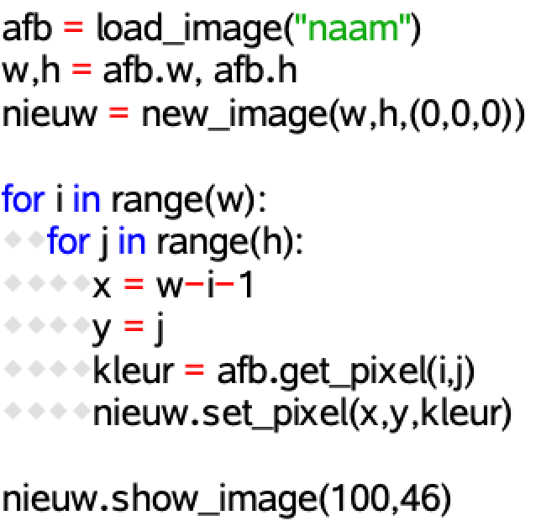
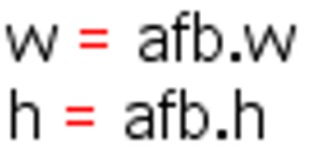
Transformaties
Horizontaal spiegelen:

Slide 4
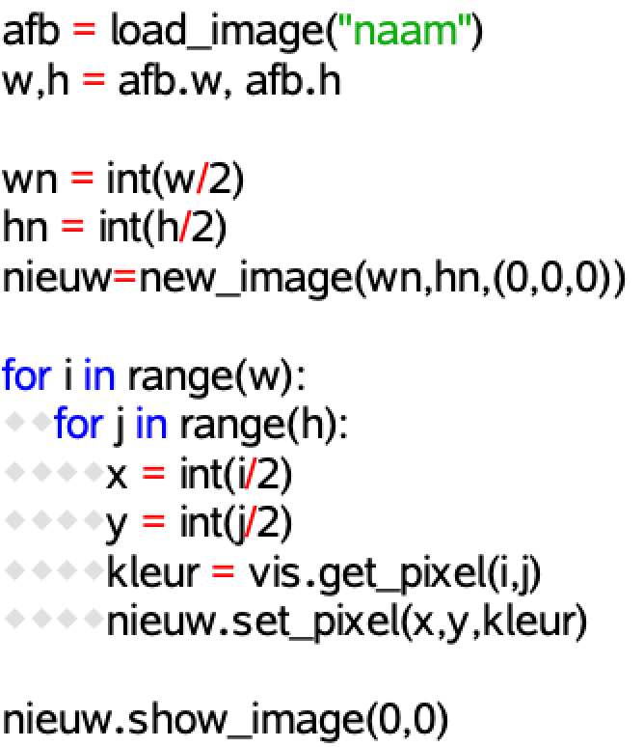
Transformaties
Horizontaal spiegelen:
Verkleinen:

Slide 5
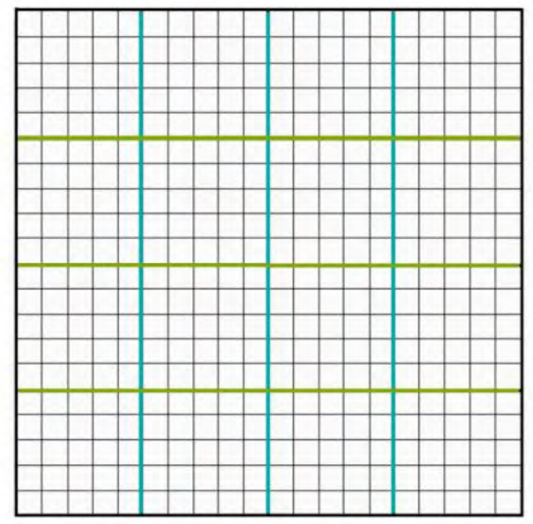
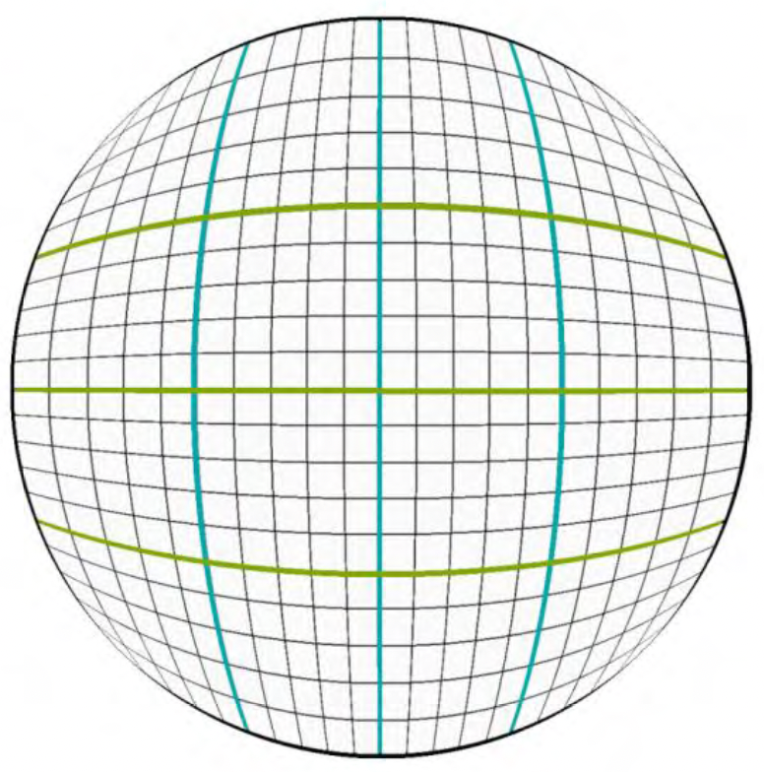
Transformaties
Niet lineair:
$$u=x∙\sqrt{1−\frac{y^{2}}{2}}$$
$$(x,y)$$
$$(u,v)$$
$$v=y∙\sqrt{1−\frac{x^{2}}{2}}$$

Slide 6
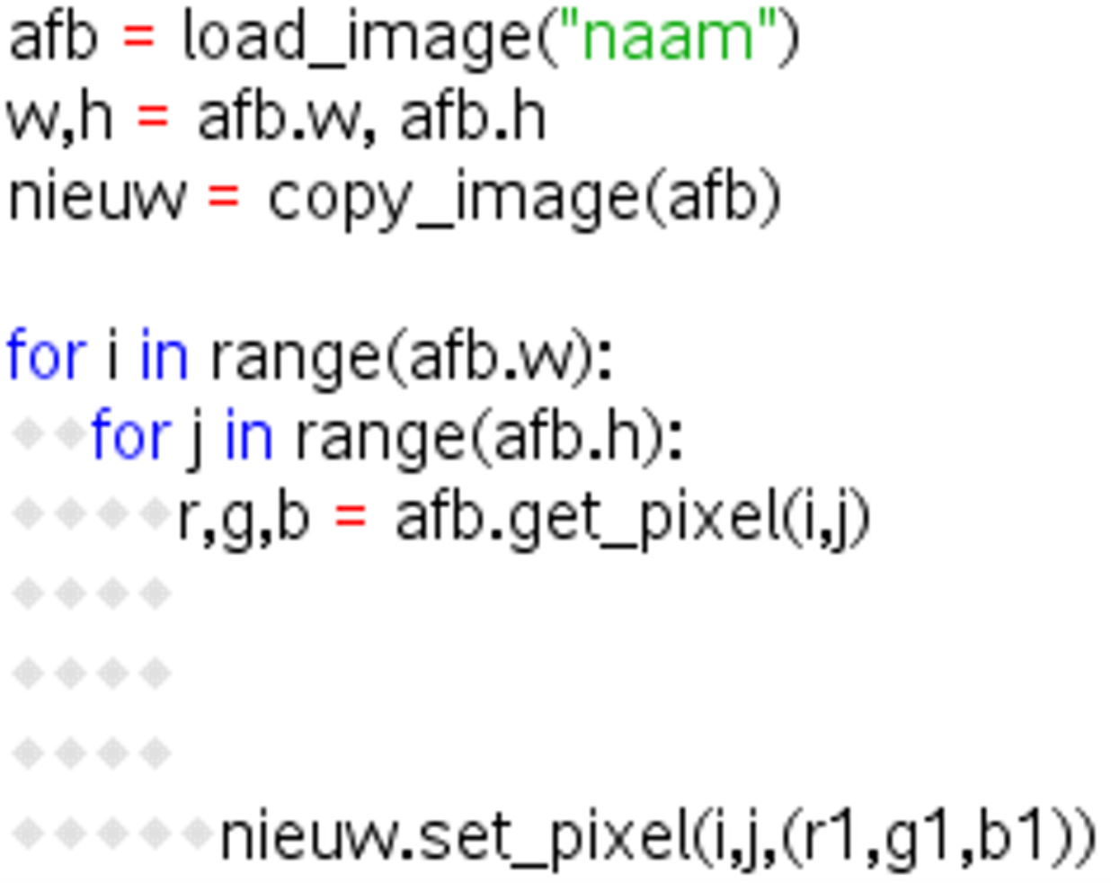
Filters
berekening

Slide 7
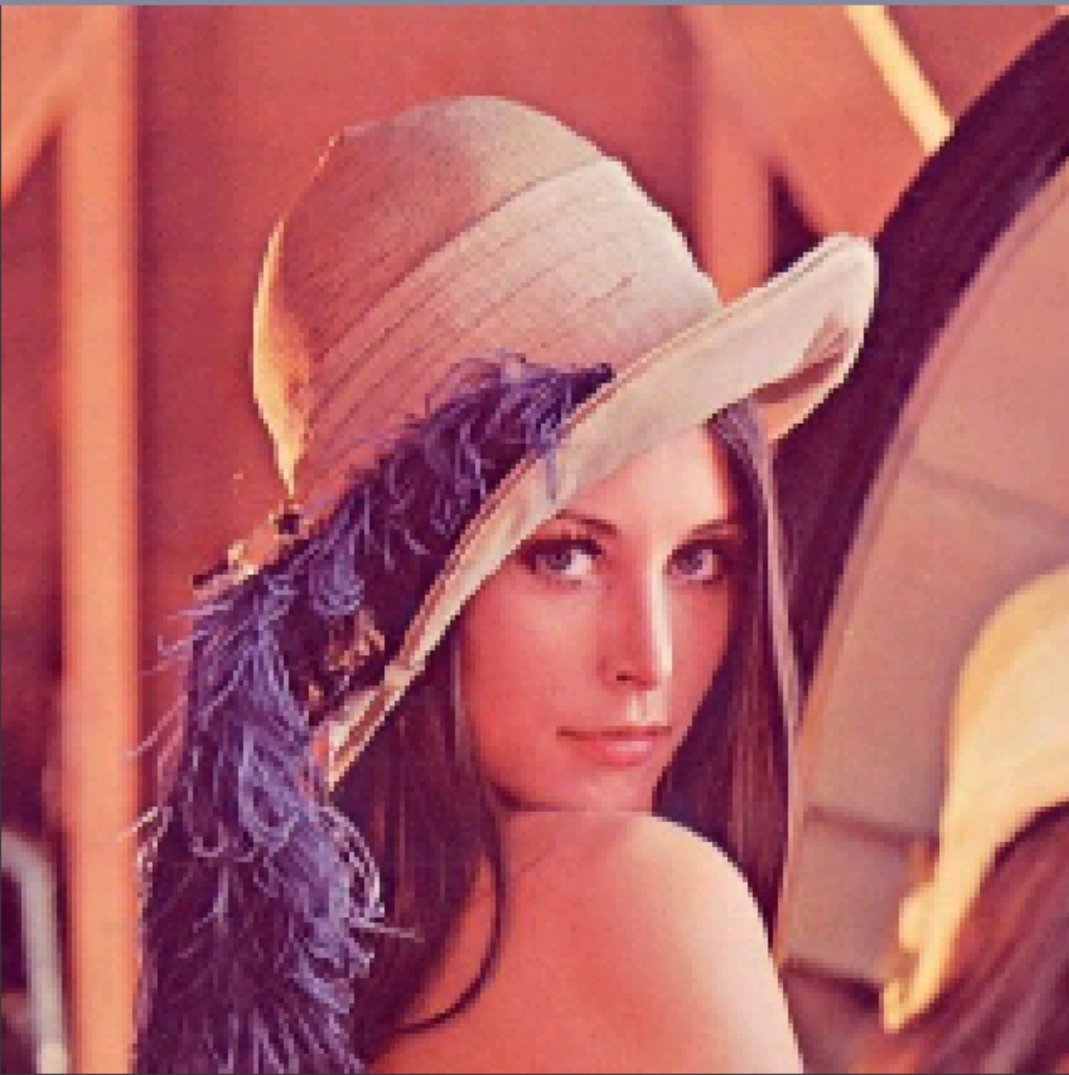
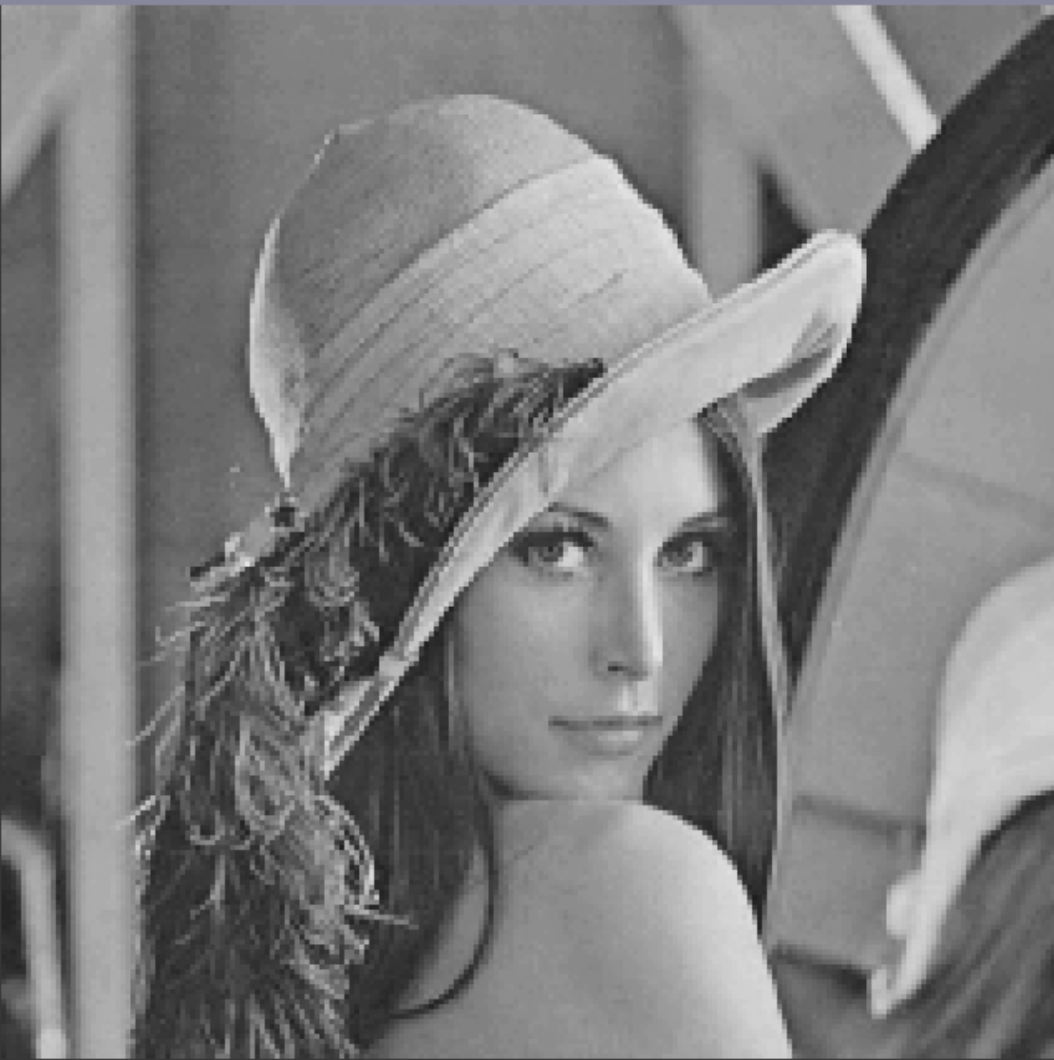
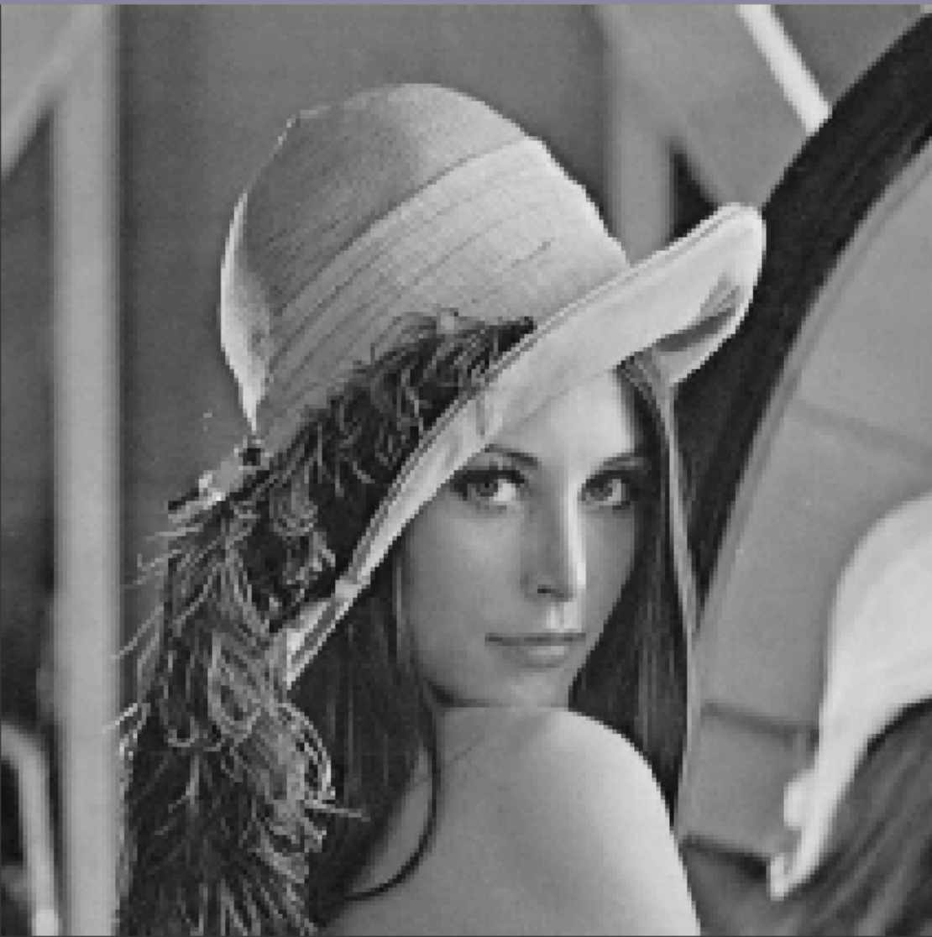
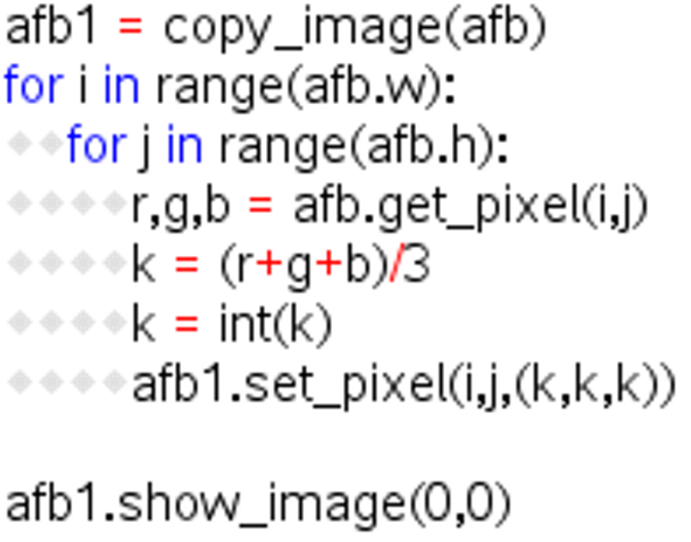
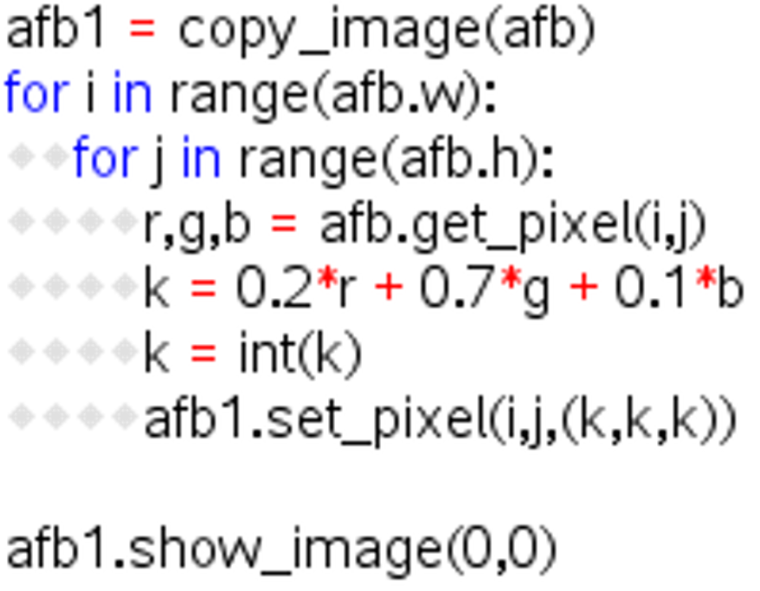
Filters
Grijstonen

Slide 8
Filters
Monochroom

Slide 9
Filters
Monochroom
Negatief

Slide 10
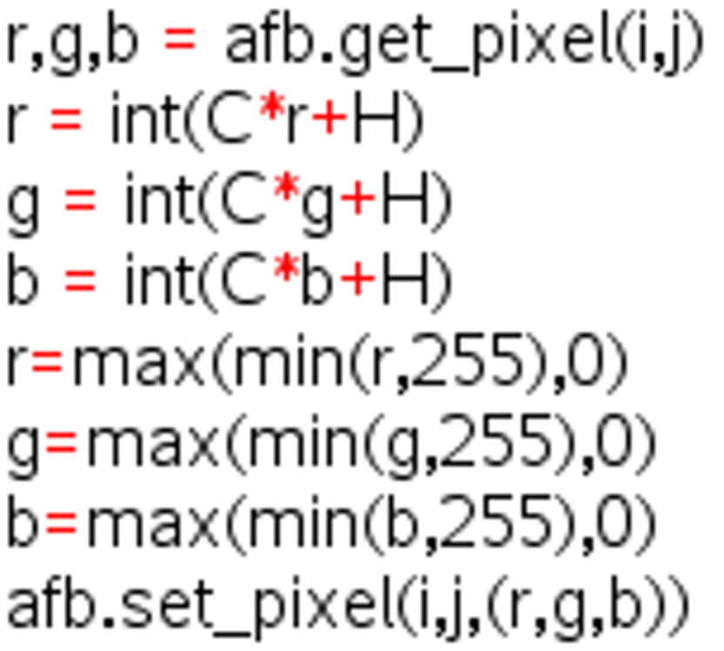
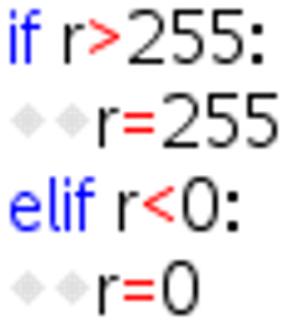
Filters
Monochroom
Negatief
Helderheid
en
Contrast

Slide 11
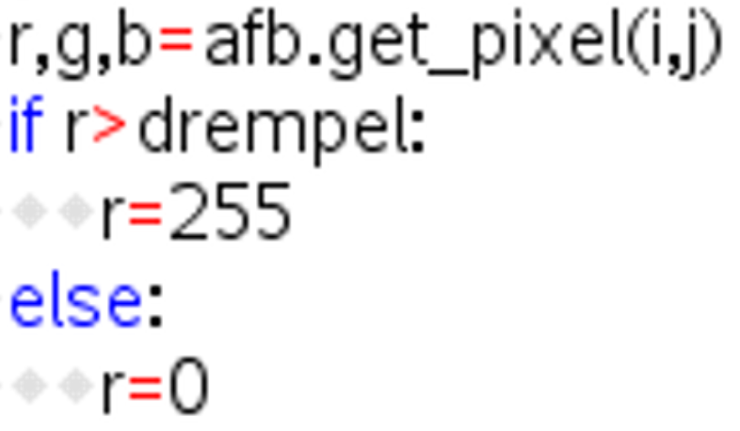
Filters
Monochroom
Negatief
Helderheid
en
Contrast
Drempelwaarde

Slide 12
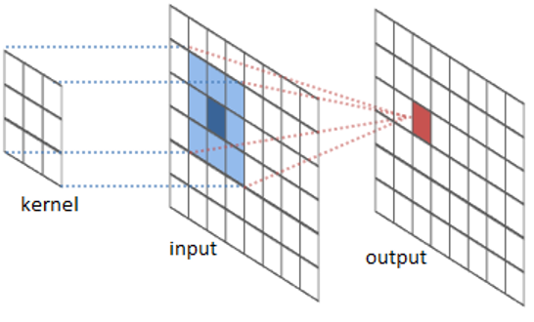
Convolutie

Slide 13
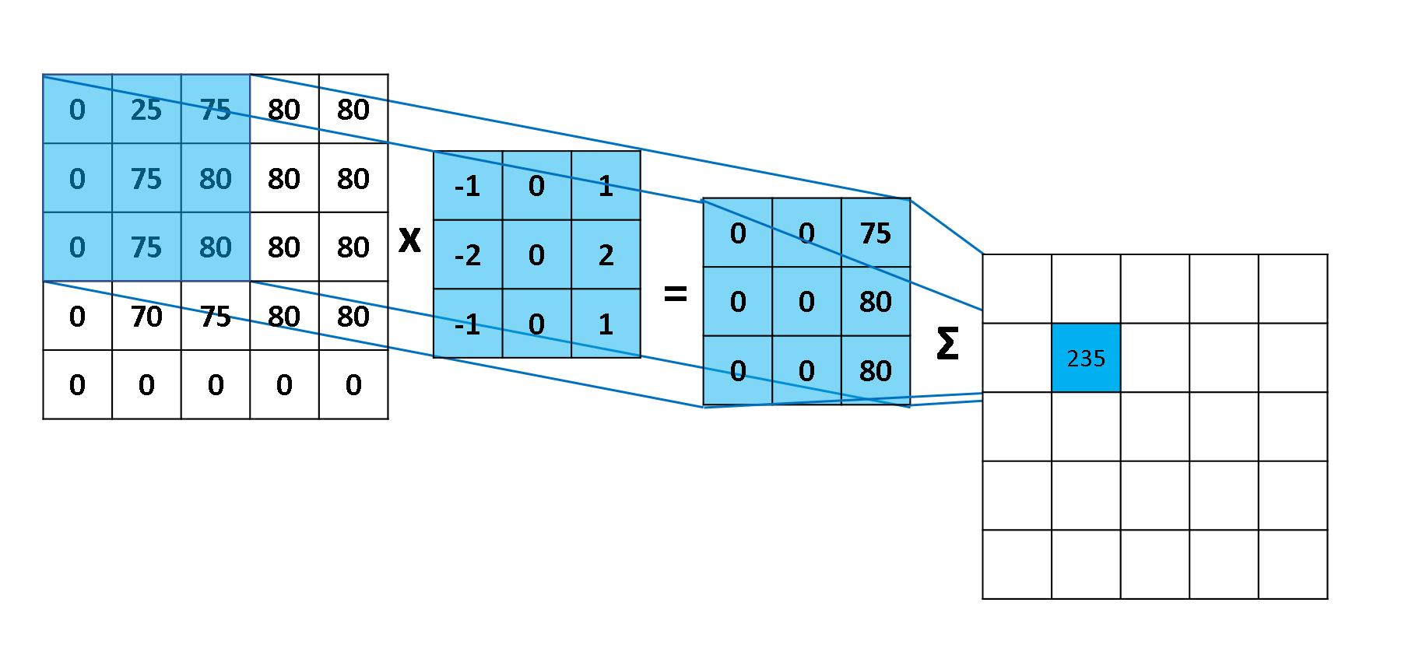
Convolutie

Slide 14
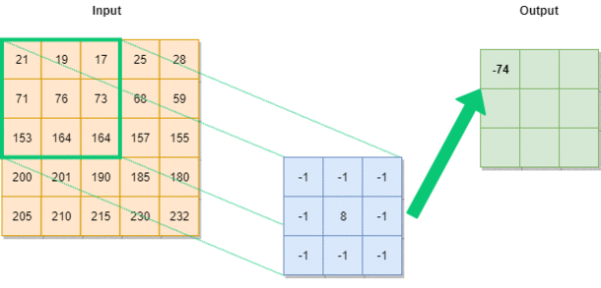
Convolutie

Slide 15
Convolutie
1 | 1 | 1
1 | 1 | 1
1 | 1 | 1
box blur:
$$∙\frac{1}{9}$$
0 | 1 | 0
1 | 2 | 1
0 | 1 | 0
gaussian blur:
$$∙\frac{1}{6}$$

Slide 16
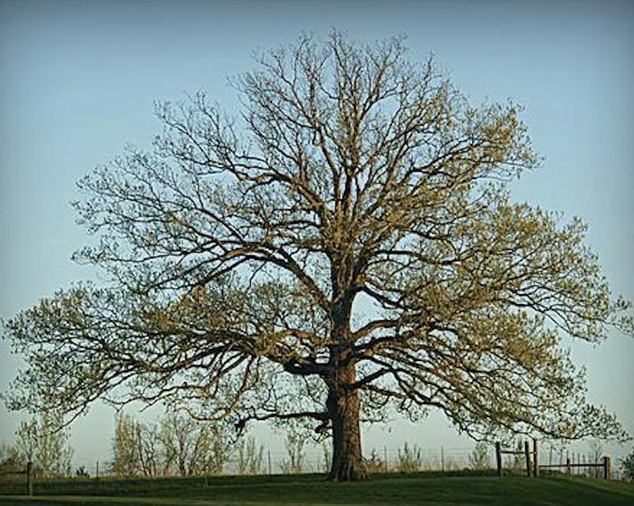
Blenden

Slide 17
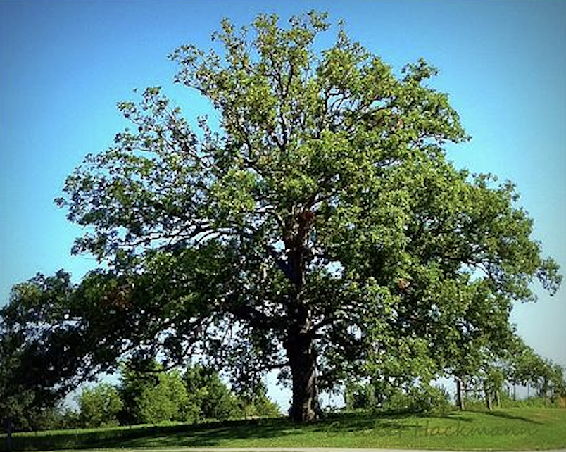
Blenden

Slide 18
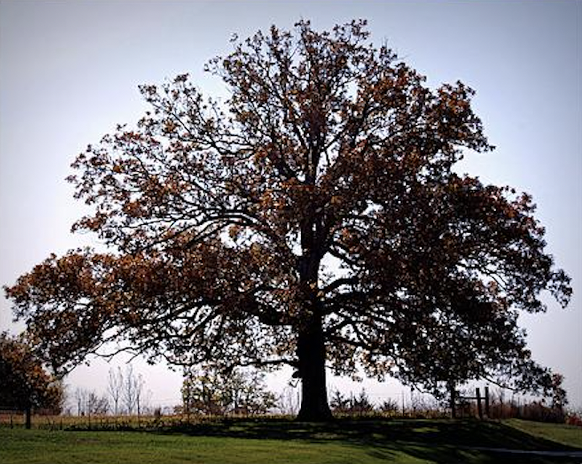
Blenden

Slide 19
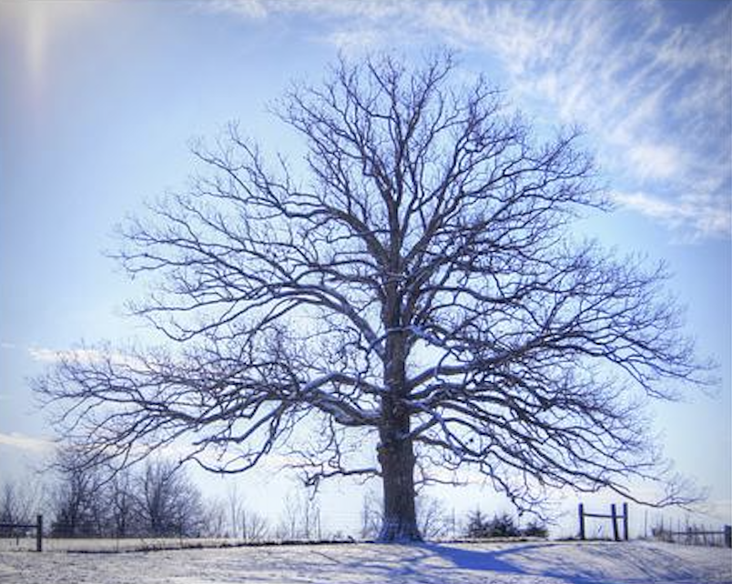
Blenden

Slide 20
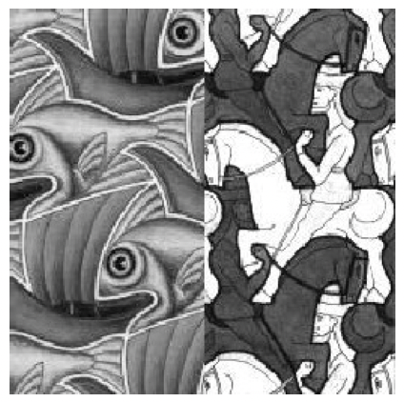
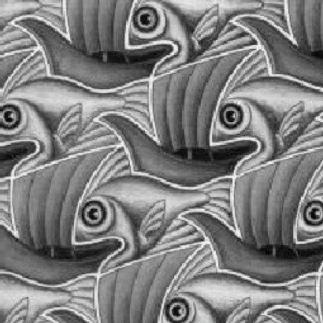
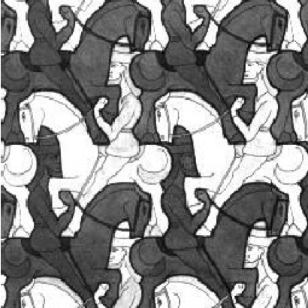
Blenden

Slide 21
Blenden
1
B
0
A
0
midden
w

Slide 22
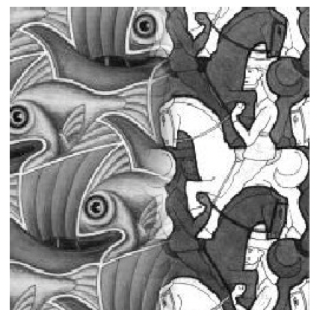
Blenden

Slide 23
Blenden
1
B
0
A
0
midden
w

Slide 24
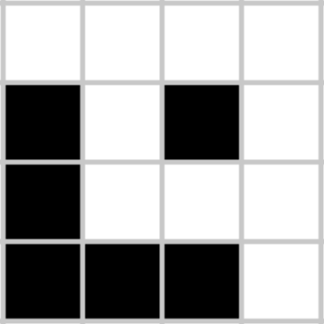
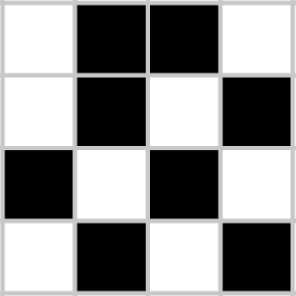
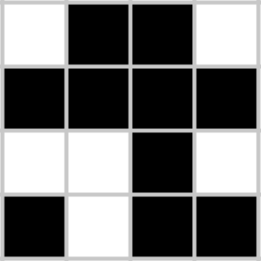
Cryptografie
boodschap
sleutel
code
xor
code
sleutel
boodschap
xor
xor is in Python: ^

Slide 25
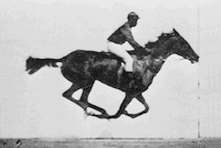
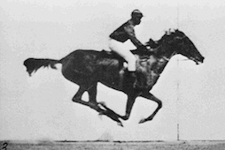
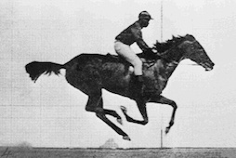
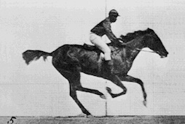
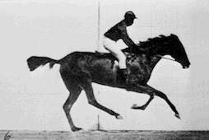
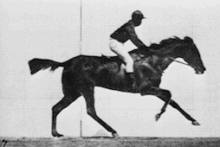
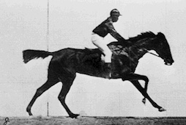
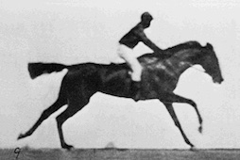
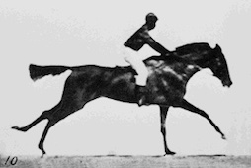
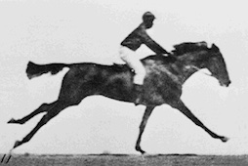
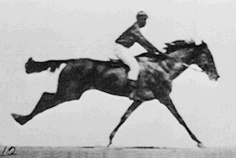
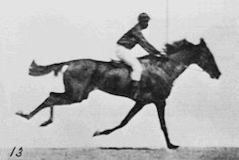
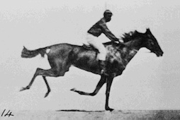
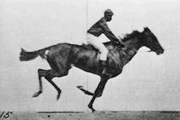
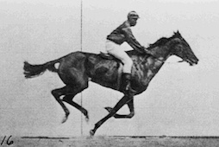
De eerste film
Edward Muybridge (1878)

Slide 26
Beeldbewerking

